Slide 1
API MANAGEMENT
Laura Guillén Casal
Francisco Miguel Sáez Bravo
Jesús Gail Bohórquez
Sergio Llanos García
Jorge Pérez Campos

Slide 2
DESCRIPCIÓN DEL TIPO DE TECNOLOGÍA
2

Slide 3

DESCRIPCIÓN DE LA TECNOLOGÍA
6
API: Siglas de Application Programming Interface. Conjunto de funciones y procedimientos que cumplen una determinada función que serán utilizadas por otro software
API Management: Proceso de creación y publicación de APIs, incluyendo la gestión de las mismas en base a políticas de uso, control de acceso, análisis estadísticos o informes de rendimiento.

Slide 4


DESCRIPCIÓN DE LA TECNOLOGÍA
6
APIGEE: Empresa orientada a la gestión de APIs, proporciona productos de software que permiten establecer programas API, favoreciendo así la transformación digital de las empresas que los apliquen. Adquirida por Google en 2016.
WSO2 (API Manager): Herramienta encuadrada dentro de la plataforma principal de WSO2, de código abierto y centrada en la gestión completa del ciclo de vida de las APIs, así como en la monetización de las mismas y la aplicación de políticas.

Slide 5
FUENTES DE INFORMACIÓN
3
DOCUMENTOS

Slide 6
FUENTES DE INFORMACIÓN
6
FUENTES DE INFORMACIÓN GENERALES
API Management ¿Qué es y para qué sirve? (www.paradigmadigital.com)
Explicación general sobre la tecnología
¿Qué es y para qué sirve un API Manager? (www.byteflair.com)
Se centra principalmente en los distintos usos que se les da a las APIs
Qué es una API y qué puede hacer por tu negocio (www.bbva4u.com)
Explicación de lo que pueden aportar las APIs a un negocio

Slide 7
FUENTES DE INFORMACIÓN
6
FUENTES DE INFORMACIÓN APIGEE
Apigee (www.docs.apigee.com)
Documentación oficial sobre la tecnología Apigee
Wikipedia (www.wikipedia.com)
Información general sobre Apigee

Slide 8

FUENTES DE INFORMACIÓN
6
FUENTES DE INFORMACIÓN WSO2
WSO2 (www.wso2.com)
Documentación oficial de la tecnología WSO2
Introducción a WSO2 API Manager (www.adictosaltrabajo.com)
Descripción y ejemplo de uso de WSO2
WSO2 API Manager: ¿Qué es y para qué sirve? (www.chakray.com)
Explicación de todas las funciones que se pueden realizar con WSO2

Slide 9
FUENTES DE INFORMACIÓN
4
CURSOS NO GRATUITOS

Slide 10
FUENTES DE INFORMACIÓN: CURSOS NO GRATUITOS
6
CURSOS GENÉRICOS
Account Planning Bootcamp
Temario dividido en 13 temas
Duración aproximada de 3 meses (12 horas a la semana)
Coste de 4.100€
Definición de API y exploración de nuevos negocios.

Slide 11
FUENTES DE INFORMACIÓN: CURSOS NO GRATUITOS
6
CURSOS ESPECÍFICOS
API Design and Fundamentals of Google Cloud's Apigee API Platform
Temario dividido en 6 temas
4 horas (16-20 horas recomendadas)
Precio no disponible
Navegación por Apegee, diseño y practicas en la industria.

Slide 12
FUENTES DE INFORMACIÓN: CURSOS NO GRATUITOS
6
CURSOS ESPECÍFICOS
API Security on Google Cloud's Apigee API Platform
Temario dividido en 2 temas
3 horas (16-24 horas recomendadas)
Precio no disponible
Protección, autenticación y validación de Apis

Slide 13
FUENTES DE INFORMACIÓN: CURSOS NO GRATUITOS
6
CURSOS ESPECÍFICOS
API Development on Google Cloud's Apigee API Platform
Temario dividido en 6 temas
8 horas (40 horas recomendadas)
Precio no disponible
Desarrollo de API en Apigee, y uso de herramientas y políticas de Apigee.

Slide 14
FUENTES DE INFORMACIÓN: CURSOS NO GRATUITOS
6
CURSOS ESPECÍFICOS
Curso de WSO2 API Manager para desarrolladores
Temario dividido en 11 temas
7 horas
1500-1900€
Publicación y administración de APIs a través de la plataforma WSO2 API Manager

Slide 15
FUENTES DE INFORMACIÓN
5
CURSOS GRATUITOS

Slide 16
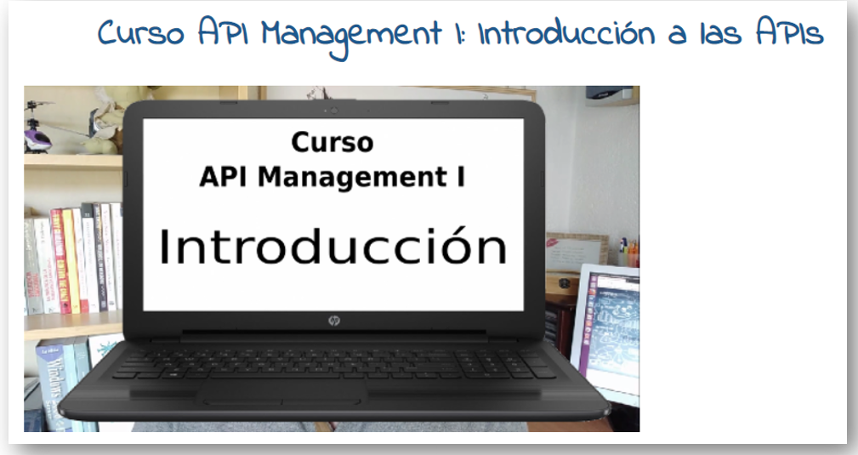
FUENTES DE INFORMACIÓN: CURSOS GRATUITOS
6
CURSOS GENÉRICOS
Curso API Management
Temario dividido en 4 vídeos
Duración total aproximada de 1H 30M
Introducción, principios básicos y ejemplo de implementación (Kong)

Slide 17
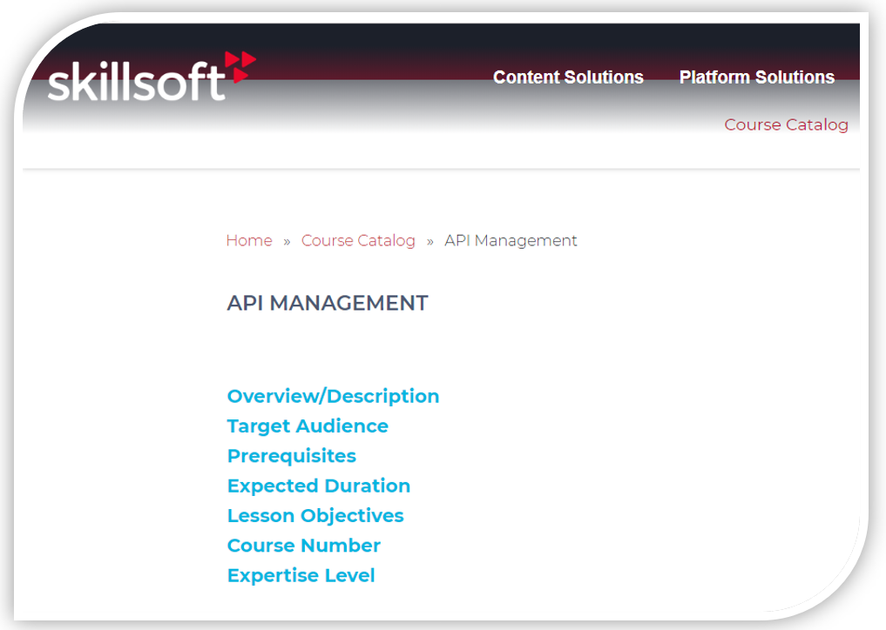
FUENTES DE INFORMACIÓN: CURSOS GRATUITOS
6
CURSOS GENÉRICOS
API Management
Temario accesible a través de periodo de prueba
Duración total aproximada de 1H
Conceptos básicos e introducción a funcionalidades herramienta Amazon

Slide 18
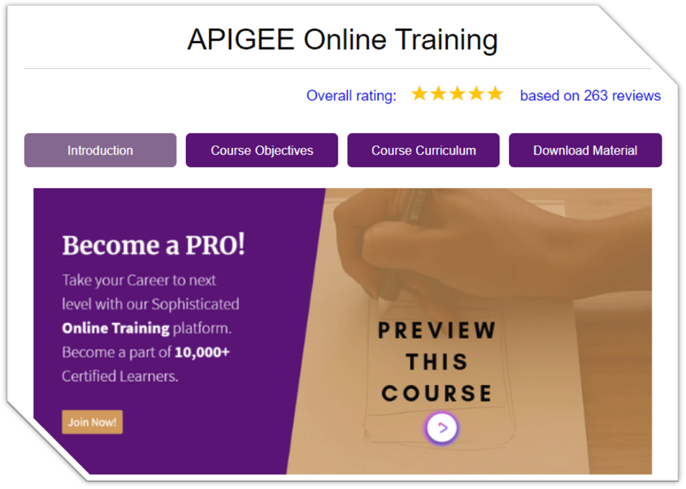
FUENTES DE INFORMACIÓN: CURSOS GRATUITOS
6
CURSOS APIGEE
APIGEE Online Training
Curso disponible previo envío de solicitud
Duración estimada de 48 horas, con horarios flexibles
Temario dividido en 6 módulos de aprendizaje
Formación completa sobre plataforma Apigee Edge

Slide 19
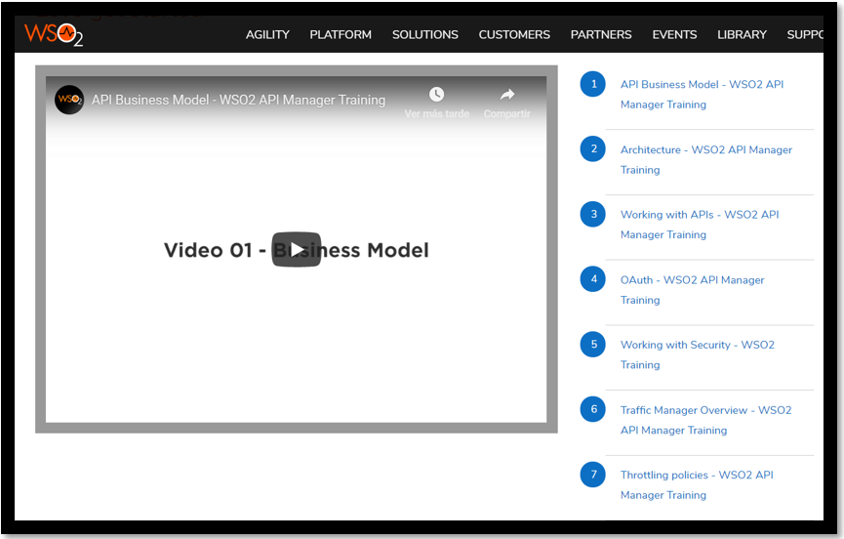
FUENTES DE INFORMACIÓN: CURSOS GRATUITOS
6
CURSOS WSO2
WSO2 API Manager Developer Fundamentals
Curso ofrecido desde la página principal de la herramienta
Accesible mediante registro en plataforma
Temario estructurado en 9 vídeos, 1H 10M de duración global
Presenta las características esenciales de la herramienta (desde modelo de negocio hasta políticas o seguridad)

Slide 20
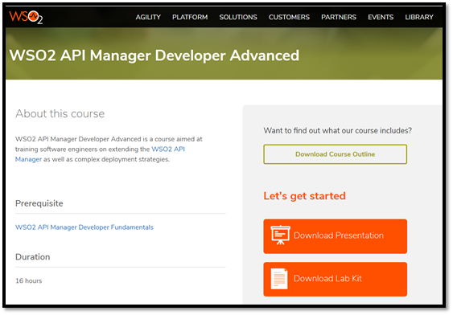
FUENTES DE INFORMACIÓN: CURSOS GRATUITOS
6
CURSOS WSO2
WSO2 API Manager Developer Advanced
Curso ofrecido desde la página principal de la herramienta
Accesible mediante registro en plataforma
Temario estructurado en 9 vídeos, 1H 10M de duración global
Continuación avanzada del curso anterior
Orientado a funcionalidades más complejas y específicas

Slide 21
AYUDAS ECONÓMICAS PARA ESTUDIAR LAS TECNOLOGÍAS
6

Slide 22



AYUDAS ECONÓMICAS PARA ESTUDIAR LAS TECNOLOGÍAS
6
Fundación tripartita (FUNDAE)
Periodo prueba Coursera
Early bird educaweb

Slide 23
RECURSOS PARA IMPLEMENTAR LAS TECNOLOGÍAS
7

Slide 24
RECURSOS PARA IMPLEMENTAR APIGEE
7.1
RECURSOS GRATUITOS

Slide 25
RECURSOS GRATUITOS PARA IMPLEMENTAR APIGEE
Versión de prueba gratuita
30 días
100 mil llamadas SLA
SLA sin tiempo de ejecución
Sin conversión a ofertas pagadas
Además la empresa pone a disposición de los usuarios gran cantidad de documentos y videos tutoriales.

Slide 26
RECURSOS PARA IMPLEMENTAR APIGEE
7.1
RECURSOS NO GRATUITOS

Slide 27
RECURSOS NO GRATUITOS PARA IMPLEMENTAR APIGEE
TEAM
3 usuarios, 2 entornos
15 millones de llamadas API/mes
60 días de informes analiticos
Soporte para desarrolladores
SLA 99,5%.de tiempo de ejecución
BUSINESS
5 usuarios, 3 entornos
300 millones de llamadas API/mes
90 días de informes analiticos
<6h de respuesta P1
SLA 99,9%.de tiempo de ejecución
ENTERPRISE
10 combinaciones de organizaciones y entornos
10 billones de llamadas API/año
12 meses de informes analiticos
<10 min de respuesta P1
SLA 99,9%.de tiempo de ejecución

Slide 28
RECURSOS PARA IMPLEMENTAR WSO2
7.2
RECURSOS GRATUITOS

Slide 29
RECURSOS GRATUITOS PARA IMPLEMENTAR WSO2
VERSIÓN GRATUITA EN LA NUBE
Versión pública de código abierto alojada en la nube. Permite a las empresas compartir rápidamente sus capacidades comerciales con sus clientes y socios.
DESCARGA VERSIÓN GRATUITA
Versión de código abierto de uso gratuito bajo la licencia Apache 2.0.
No se necesita suscripción
No se tiene acceso a actualizaciones ni soporte.
VERSIÓN DE PRUEBA GRATUITA
15 días
Acceso a actualizaciones
Todos los productos de WSO2
Soporte completo
Consultas con expertos
Asistencia en la construcción de prueba

Slide 30

RECURSOS GRATUITOS PARA IMPLEMENTAR WSO2
Documentación aportada por la plataforma
Tutoriales
Ebook de chakray

Slide 31
RECURSOS PARA IMPLEMENTAR WSO2
7.2
RECURSOS NO GRATUITOS

Slide 32
RECURSOS NO GRATUITOS PARA IMPLEMENTAR WSO2
Una vez que ha vencido el periodo gratuito de prueba un administrador de cuentas se pondrá en contacto con la empresa para convertir las pruebas que expiran en un suscripción de pago.
PLAN | PRECIO
Starter plan | $129 al mes
Getting Traction | $298 al mes
Medium | $698 al mes
Large | $2980 al mes
Extra large | $9980 al mes

Slide 33
CONCLUSIONES
8

